Slide 1
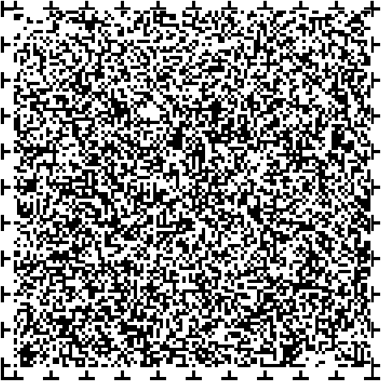
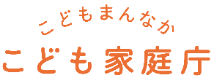
旧優生保護法 に よる
子ども が できなく なる
手術 など を うけた 人 へ
きゅう
ゆ う
せ い
ほ
ご
ほ う
こ
し ゅ
じゅつ
ひ と
か ね
お金 を うけとる こと が できます。
きゅうゆう せい ほ ご ほう いち じ きん し きゅうほう
旧優生保護法一時金支給法 に ついて
平成 31年 4月 に 「旧優生保護法一時金支給法」 と いう 法律 が できました。
この 法律 には 本人 の 気持ち も 聞かれる ことなく
子ども が できなく なる 手術 など を うけ
からだ や 心 に 大きな 苦しみ や 痛み を うけた こと に ついて
おわび する と かいて あります。
この 法律 は 子ども が できなく なる 手術 など を うけた 人 に
お金 を 払う こと を さだめて います。
へいせい
ねん
がつ
きゅうゆう せい ほ ご ほう いち じ きん し きゅうほう
ほうりつ
ほうりつ
ほん にん
き も
き
こ
しゅじゅつ
こころ
おお
くる
いた
ほうりつ
こ
しゅじゅつ
ひと
かね
はら
せい きゅう き げん れい わ ねん がつ にち
【請求期限：令和11年４月23日】
ほうかいせい せいきゅうきげん ねんえんちょう
法改正により、請求期限が５年延長されました。
このマークは、視覚に頼れない方などが使う音声コード（Uni-Voiceコード）です。

Slide 2
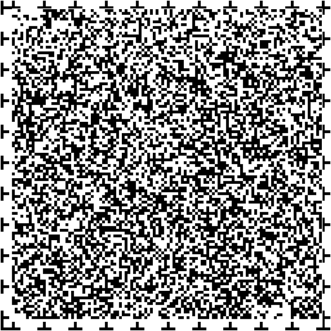
お金 を うけとる こと が できる
人 は どのような 人 ですか？
昭和 23年 9月 11日 から 平成 8年 9月 25日 の 間に
● 子ども が できなく なる 手術 を うけた 人
● 子ども が できなく なるよう に 放射線 を あてられた 人 です。
うけとる お金 は いくら ですか？
一人 320万円 です。
いつまで 手続き が できますか？
令和 11年 の 4月 23日 まで です。
か ね
ひ と
ひ と
しょう わ
ねん
がつ
にち
へいせい
ねん
がつ
にち
あいだ
こ
しゅじゅつ
ひと
こ
ほうしゃせん
ひと
か ね
ひ と り
まん えん
て
つづ
れい わ
ねん
がつ
にち

Slide 3





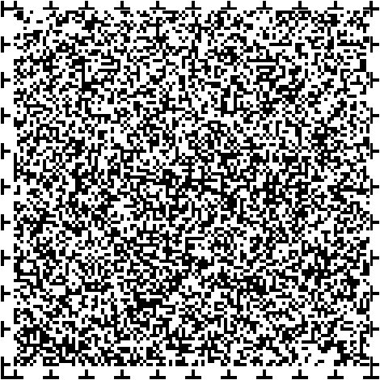
お金 を うけとる 手続き の 方法 が
わからなかったり 相談 したい 人 は
住んで いる 都道府県 や こども家庭庁 の 窓口 に
相談 しましょう。
かね
て つづ
ほう ほう
そうだん
ひと
す
と どう ふ けん
かていちょう
まど ぐち
そう だん
と どう ふ けん
まど ぐち
つぎ
● 都道府県 の 窓口 は 次 の ページ にあります。
● こども家庭庁 の 窓口
電話番号 03-3595-2575 FAX 03-3595-2753
メールアドレス ichijikin@cfa.go.jp
受付時間 10：00～17：00 （月曜日 から 金曜日。土日祝日 年末年始 を 除く。）
かていちょう
まど ぐち
でん わ ばん ごう
ふぁっくす
うけ つけ じ かん
げつよう び
きんよう び
どにちしゅくじつ
ねんまつねん し
のぞ
かね
ほうほう
お金 を うけとる ため の 方法
せいきゅうしょ
① 請求書 を かきます
（請求書 の かき方 が わからなかったら 都道府県 の 窓口 に 相談 できます）
② 手続き に 必要 な 資料 （手術 を うけた こと が わかる 診断書 や
住民票 や 障害者手帳 の コピー など） を 手に いれます
③ 住んで いる 都道府県 の 窓口 に ① の 請求書 ② の 資料 を 出します
（郵便 で おくる こと も できます）
せいきゅうしょ
かた
と どう ふ けん
まどぐち
そうだん
てつづ
ひつよう
しりょう
しゅじゅつ
しんだんしょ
じゅうみんひょう
しょうがいしゃ て ちょう
て
す
と どう ふ けん
まどぐち
せいきゅうしょ
しりょう
だ
ゆうびん

Slide 4
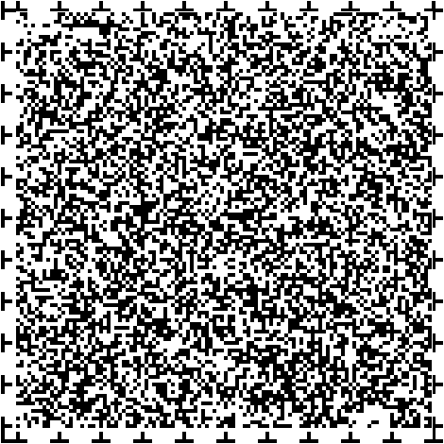
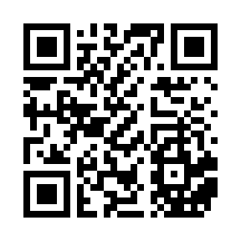
と どう ふ けん
まど ぐち
都道府県 の 窓口
れいわ ねん がつ にち げんざい
令和６年４月１日 現在
№ | 都道府県 | 窓口 | 電話・FAX・ メールアドレス・ ホームページ
1 | 北海道 | 旧優生保護法に関する相談支援センター | 電話 0120-031-711 （専用） FAX 011-232-4240 hofuku.kodomo1@pref.hokkaido.lg.jp
2 | 青森県 | 旧優生保護法一時金受付・相談窓口 | 電話 017-734-9056 （専用） FAX 017-734-8091 kyuyuseihogoho-sodan@pref.aomori.lg.jp
3 | 岩手県 | 旧優生保護法一時金受付・相談窓口、県保健所 | 電話 019-624-6015 (専用) FAX 019-629-5464 AD0007@pref.iwate.jp
4 | 宮城県 | 宮城県旧優生保護法一時金受付・相談窓口 | 電話 022-211-2322 （専用） FAX 022-211-2591 kosodates@pref.miyagi.lg.jp
5 | 秋田県 | 旧優生保護法一時金受付・相談窓口 | 電話 018-860-1431 （専用） FAX 018-860-3821 hoken@pref.akita.lg.jp
6 | 山形県 | 旧優生保護法一時金受付・相談窓口 | 電話 023-630-2459 （専用） FAX 023-625-4294 yusei@pref.yamagata.jp
7 | 福島県 | 旧優生保護法に関する相談窓口 | 電話 024-521-8294 （専用） FAX 024-521-7747 kosodate@pref.fukushima.lg.jp
8 | 茨城県 | 旧優生保護法一時金受付・相談窓口 | 電話 029-301-3270 （専用） FAX 029-301-3264 shoutai1@pref.ibaraki.lg.jp
9 | 栃木県 | 旧優生保護法関係相談窓口 | 電話 028-623-3064 FAX 028-623-3070 boshihoken@pref.tochigi.lg.jp
10 | 群馬県 | 旧優生保護法一時金受付・相談窓口 | 電話 027-226-2606 FAX 027-226-2100 jidouka@pref.gunma.lg.jp
11 | 埼玉県 | 旧優生保護法一時金受付・相談窓口 | 電話 048-831-2777 （専用） FAX 048-830-4804 a3570-12@pref.saitama.lg.jp
12 | 千葉県 | 旧優生保護法一時金受付・相談窓口 | 電話 043-223-2332（児童家庭課）のほか県内各健康福祉センター FAX 043-224-4085 https://www.pref.chiba.lg.jp/jika/boshi/yuseihogo/toiawase.html
13 | 東京都 | 旧優生保護法一時金受付・相談窓口 | 電話 03-5320-4206 （専用） FAX 03-5388-1401 S1140201@section.metro.tokyo.jp
14 | 神奈川県 | 旧優生保護法に関する一時金支給受付・相談窓口 | 電話 045-663-1250（専用）、045-210-4727 FAX 045-210-8860 https://dshinsei.e-kanagawa.lg.jp/140007-u/offer/userLoginDispNon.action?tempSeq=5953&accessFrom=
15 | 新潟県 | 旧優生保護法一時金受付・相談窓口 | 電話 025-280-5197 FAX 025-285-8757 ngt040240@pref.niigata.lg.jp
16 | 富山県 | 旧優生保護法一時金受付・相談窓口 | 電話 076-444-3525 （専用） FAX 076-444-3493 akodomokatei@pref.toyama.lg.jp
17 | 石川県 | 旧優生保護法一時金受付・相談窓口 | 電話 076-225-1495 （専用） FAX 076-225-1423 yuuseihogo@pref.ishikawa.lg.jp
18 | 福井県 | 健康福祉部こども未来課、県内各健康福祉センター | 電話 0776-20-0286 （こども未来課）のほか県内各健康福祉センター FAX 0776-20-0640 kodomomirai@pref.fukui.lg.jp
19 | 山梨県 | 旧優生保護法一時金受付・相談窓口 | 電話 055-223-1360 （専用） FAX 055-223-1475 kosodate@pref.yamanashi.lg.jp
20 | 長野県 | 旧優生保護法一時金受付・相談窓口 | 電話 026-235-7143 （専用） FAX 026-235-7170 boshi-shika@pref.nagano.lg.jp
21 | 岐阜県 | 旧優生保護法一時金支給受付・相談窓口 | 電話 058-272-0877 （専用） FAX 058-278-3518 yusei-sodan@govt.pref.gifu.jp
22 | 静岡県 | 旧優生保護法一時金受付・相談窓口 | 電話 054-221-3157 （専用） FAX 054-221-3521 kokatei@pref.shizuoka.lg.jp
23 | 愛知県 | 旧優生保護法一時金受付・相談窓口 | 電話 052-954-6009 （専用） FAX 052-954-7493 kokoro@pref.aichi.lg.jp
24 | 三重県 | 旧優生保護法一時金受付・相談窓口 | 電話 059-224-2260 （専用） FAX 059-224-2270 sodachi@pref.mie.lg.jp
25 | 滋賀県 | 旧優生保護法一時金受付・相談窓口 | 電話 077-528-3567 FAX 077-528-4868 boshihoken@pref.shiga.lg.jp
26 | 京都府 | 京都府旧優生保護法一時金相談ダイヤル | 電話 075-451-7100 （専用） FAX 075-414-4792 kyuho-ichijikin@pref.kyoto.lg.jp
27 | 大阪府 | 旧優生保護法一時金受付・相談窓口 | 電話 06-6944-8196 （専用） FAX 06-6910-6610 ysoudan@gbox.pref.osaka.lg.jp
28 | 兵庫県 | 旧優生保護法専用相談窓口 | 電話 078-362-3439 （専用） FAX 078-362-3913 kenkouzoushinka@pref.hyogo.lg.jp
29 | 奈良県 | 奈良県旧優生保護法一時金受付・相談窓口 | 電話 0742-27-8643 （専用） FAX 0742-27-8643 boshihoken@office.pref.nara.lg.jp
30 | 和歌山県 | 旧優生保護法一時金受付・相談窓口 | 電話 073-441-2642 （健康推進課）のほか県保健所 FAX 073-428-2325 e0412001@pref.wakayama.lg.jp
31 | 鳥取県 | 旧優生保護法相談・請求受付窓口 | 電話 0857-26-7145 （福祉保健課）のほか県内総合事務所 FAX 0857-26-8116 yuuseisoudan@pref.tottori.lg.jp
32 | 島根県 | 旧優生保護法一時金受付・相談窓口 | 電話 0120-012-974 （専用）、0852-22-6625 （専用） FAX 0852-22-6328 kenkosuishin@pref.shimane.lg.jp
33 | 岡山県 | 旧優生保護法相談窓口 | 電話 086-226-7870 （専用） FAX 086-226-7871 yuuseihogo@pref.okayama.lg.jp
34 | 広島県 | 旧優生保護法一時金受付・相談窓口 | 電話 082-227-1040 （専用） FAX 082-502-3674 fukodomo@pref.hiroshima.lg.jp
35 | 山口県 | 旧優生保護法一時金受付・相談窓口 | 電話 083-933-2946 （専用） FAX 083-933-2759 a13300@pref.yamaguchi.lg.jp
36 | 徳島県 | 旧優生保護法一時金支給に関する受付・相談窓口 | 電話 088-621-2300 （専用）のほか県保健所 FAX 088-621-2843 kosodateouenka@pref.tokushima.lg.jp
37 | 香川県 | 旧優生保護法一時金受付・相談窓口 | 電話 087-832-3900 （専用） FAX 087-806-0207 kodomokatei@pref.kagawa.lg.jp
38 | 愛媛県 | 旧優生保護法一時金受付・相談窓口 | 電話 089-912-2405 （健康増進課）のほか県保健所 FAX 089-912-2399 healthpro@pref.ehime.lg.jp
39 | 高知県 | 旧優生保護法一時金受付・相談窓口 | 電話 088-823-9727 （専用） FAX 088-823-9658 yuuseihogo@ken.pref.kochi.lg.jp
40 | 福岡県 | 旧優生保護法一時金支給受付・相談窓口 | 電話 092-632-5175 （専用） FAX 092-643-3260 ichijikin@pref.fukuoka.lg.jp
41 | 佐賀県 | 旧優生保護法一時金請求相談窓口 | 電話 0120-525-856 （専用） FAX 0952-25-7300 kodomo-katei@pref.saga.lg.jp
42 | 長崎県 | 旧優生保護法一時金受付・相談窓口 | 電話 095-895-2446 （専用） FAX 095-825-6470 s04820@pref.nagasaki.lg.jp
43 | 熊本県 | 旧優生保護法一時金受付・相談窓口 | 電話 096-333-2352 （専用） FAX 096-383-1427 yuusei@pref.kumamoto.lg.jp
44 | 大分県 | 旧優生保護法相談窓口 | 電話 097-506-2760 （専用） FAX 097-506-1735 sodan12210@pref.oita.jp
45 | 宮崎県 | 旧優生保護法一時金受付・相談窓口 | 電話 0985-26-0210 （専用） FAX 0985-26-7336 kenkozoshin@pref.miyazaki.lg.jp
46 | 鹿児島県 | 鹿児島県旧優生保護法一時金受付・相談窓口 | 電話 099-286-3374 （専用） FAX 099-286-5561 ichijikin@pref.kagoshima.lg.jp
47 | 沖縄県 | こども未来部子育て支援課母子保健班 | 電話 098-866-2457 FAX 098-866-2433 aa031305@pref.okinawa.lg.jp
ほっかいどう
きゅうゆうせいほごほう かん そうだん し えん
あおもりけん
きゅうゆうせいほごほう いち じ きんうけつけ そうだんまどぐち
いわてけん
きゅうゆうせいほごほう いち じ きんうけつけ そうだんまどぐち けんほけんじょ
みやぎけん
みや ぎ けん きゅうゆうせいほごほう いち じ きんうけつけ そうだんまどぐち
あきたけん
きゅうゆうせいほごほう いち じ きんうけつけ そうだんまどぐち
やまがたけん
きゅうゆうせいほごほう いち じ きんうけつけ そうだんまどぐち
ふくしまけん
きゅうゆうせいほごほう かん そうだんまどぐち
いばらきけん
きゅうゆうせいほごほう いち じ きんうけつけ そうだんまどぐち
とちぎけん
きゅうゆうせいほごほう かんけいそうだんまどぐち
ぐんまけん
きゅうゆうせいほごほう いち じ きんうけつけ そうだんまどぐち
さいたまけん
きゅうゆうせいほごほう いち じ きんうけつけ そうだんまどぐち
ちばけん
きゅうゆうせいほごほう いち じ きんうけつけ そうだんまどぐち
とうきょうと
きゅうゆうせいほごほう いち じ きんうけつけ そうだんまどぐち
かながわけん
きゅうゆうせいほごほう かん いちじきんしきゅううけつけ そうだんまどぐち
にいがたけん
きゅうゆうせいほごほう いち じ きんうけつけ そうだんまどぐち
とやまけん
きゅうゆうせいほごほう いち じ きんうけつけ そうだんまどぐち
いしかわけん
きゅうゆうせいほごほう いち じ きんうけつけ そうだんまどぐち
ふくいけん
けんこうふくしぶ みらいか けんないかくけんこうふくし
やまなしけん
きゅうゆうせいほごほう いち じ きんうけつけ そうだんまどぐち
ながのけん
きゅうゆうせいほごほう いち じ きんうけつけ そうだんまどぐち
ぎふけん
きゅうゆうせいほごほう いち じ きんしきゅううけつけ そうだんまどぐち
しずおかけん
きゅうゆうせいほごほう いち じ きんうけつけ そうだんまどぐち
あいちけん
きゅうゆうせいほごほう いち じ きんうけつけ そうだんまどぐち
みえけん
きゅうゆうせいほごほう いち じ きんうけつけ そうだんまどぐち
しがけん
きゅうゆうせいほごほう いち じ きんうけつけ そうだんまどぐち
きょうとふ
きょうとふ きゅうゆうせいほごほう いち じ きんそうだん
おおさかふ
きゅうゆうせいほごほう いち じ きんうけつけ そうだんまどぐち
ひょうごけん
きゅうゆうせいほごほう せんようそうだんまどぐち
ならけん
な ら け ん きゅうゆうせいほごほう いち じ きん うけつけ そうだんまどぐち
わかやまけん
きゅうゆうせいほごほう いち じ きんうけつけ そうだんまどぐち
とっとりけん
きゅうゆうせいほごほう そうだん せいきゅううけつけまどぐち
しまねけん
きゅうゆうせいほごほう いち じ きんうけつけ そうだんまどぐち
おかやまけん
きゅうゆうせいほごほう そうだんまどぐち
ひろしまけん
きゅうゆうせいほごほう いち じ きんうけつけ そうだんまどぐち
やまぐちけん
きゅうゆうせいほごほう いち じ きんうけつけ そうだんまどぐち
とくしまけん
きゅうゆうせいほごほういちじきんしきゅう かん うけつけ そうだんまどぐち
かがわけん
きゅうゆうせいほごほう いち じ きんうけつけ そうだんまどぐち
えひめけん
きゅうゆうせいほごほう いち じ きんうけつけ そうだんまどぐち
こうちけん
きゅうゆうせいほごほう いち じ きんうけつけ そうだんまどぐち
ふくおかけん
きゅうゆうせいほごほう いち じ きんしきゅううけつけ そうだんまどぐち
さがけん
きゅうゆうせいほごほう いちじきんせいきゅうそうだんまどぐち
ながさきけん
きゅうゆうせいほごほう いち じ きんうけつけ そうだんまどぐち
くまもとけん
きゅうゆうせいほごほう いち じ きんうけつけ そうだんまどぐち
おおいたけん
きゅうゆうせいほごほう そうだんまどぐち
みやざきけん
きゅうゆうせいほごほう いち じ きんうけつけ そうだんまどぐち
かごしまけん
か ご しま けんきゅうゆうせいほ ご ほう いちじきんうけつけ そうだんまどぐち
おきなわけん
み らい ぶ こ そだ し え ん か ぼ し ほ け ん は ん
かていちょう
とくせつ
かく と どう ふ けん
くわしく は こども家庭庁 の 特設サイト や 各都道府県 の ホームページ など を みて ください。
きゅうゆうせい ほ ご ほう
ゆうせいしゅじゅつ
とう
う
かた
きゅうゆうせいほごほう いちじきん とくせつ
「旧優生保護法 に よる 優生手術 等 を 受けた 方へ」https://www.cfa.go.jp/kyuuyuuseiichijikin/
旧優生保護法一時金特設サイト

